Slide 1
Unity1week企画 テーマ「さがす」 題「Exit with」

Slide 2
脱出ゲーム
プレイヤーの目的 : 館を探索して、脱出する。
障害 : 神話生物 徘徊するエネミー / 謎解き
クリア条件 : いくつかの障害を乗り越え脱出する
敗北条件 : エネミーに殺される / 時間までに脱出できない
導入
障害(?)
何かを見つける(さがす)
脱出

Slide 3
探索パート(さがす)
部屋
廊下
廊下
ホール
部屋
自
館の出口をさがす (大目的)
できること
移動 : 地図を選択
探索 : 今いる場所を探索
アイテム使用 : 持っているアイテムを使う
探索
今いる場所について、追加の描写を得る
所持アイテム、時間などで変化
出口
経過時間
アクション(描写が終わったら出る)
移動
探索
アイテム
描写テキスト (クリック/Enterで文字送り)
log
skip

Slide 4
探索パート(さがす)
部屋
廊下
廊下
未探索は灰色
行ったことあるトコは白
ホール
部屋
移動
地図をクリックして、その場所に移動
行ったことのある場所 or 隣接する未探索場所に移動
移動距離、種別(新しいエリアか)によって 時間経過(マップに移動コスト表示)
移動中に障害があれば、ストップ
障害
神話生物/怪異
エンカウントでバトル
謎解き
自
出口
経過時間
ミニマップ
アクション(描写が終わったら出る)
移動
探索
アイテム
描写テキスト (クリック/Enterで文字送り)
log
skip

Slide 5
探索パート(さがす)
部屋
廊下
廊下
未探索は灰色
行ったことあるトコは白
ホール
部屋
謎解き(アイテム等)
ちりばめる謎
どうすれば脱出できるか(メイン)
なぜ閉じ込められたか
閉じ込めた人物/神物は
脱出方法を探していくと、グッドへの 道がちょっと見える
脱出するだけなら、すべての謎は 解かなくていい
クリア条件
脱出(ノーマル)
館主の目的を挫く(グッド)
自
出口

Slide 6
シナリオ/設定
館主
不老不死の獲得を目指す
不死実験のため、館に人を招く魔術をかけている(勝手に人が集まる)
探索時点では
不死実験が半分失敗してゾンビ(グール)化してる
知能はなく、本能(親吸血鬼に血を吸わせる)で人を襲う
ゾンビとはいえ吸血鬼のなりそこない、肉塊になっても死ねない
館の魔術
探索者を招いて返さない術
館のより深い所にいざなう暗示。年々効果が強まっていて、今では24時間で完全に意思を乗っ取る
窓 / 玄関 / 壁破壊など、あらゆる外に出る行為ができなくなる
術式を破壊することで止まる
術者は館主
術者破壊には、それ専用の魔術(館魅了の解除)が居る
要に親吸血鬼を使っている、吸血鬼の魅了の拡張
とても居心地がよくなって、要部屋に居ることだけに執着するようになる
館魔術の解除魔術
館の魔術を解除して、外に出られるようにする
術者の血/魔術の知識/館の要での儀式が必要
自身の魅了を解除するものであって、館の魔術そのものが無くなるわけではない

Slide 7
シナリオ/設定
不死実験
吸血鬼化による不死獲得を目指すもの
吸血鬼に血を吸われることで眷属になる
吸血鬼の完全な眷属にならないと、ゾンビ化する
ゾンビ化を防ぐには、親吸血鬼の熟練が必要(被験者の体質は関係ない)
館の魔術で人を集めて、吸血鬼に練習させ、ちょうどいい所で自分を吸血鬼化する
館主の寿命直前まで練度が足りず、失敗
親吸血鬼
屋敷深くで拘束されており、目の前の人間を食べることしかできない
館主がゾンビ化してからは、孫ゾンビを食べて生きている
館の要
戦っても勝てないほどに強い
館主が金で買った/捕らえた鬼
自由になりたい、自分を拘束した館主は恨んでいるが、攻撃しない限りは応戦してこない
親吸血鬼の拘束解除
吸血鬼に張られたお札を剥がす
札は吸血鬼化していないなら簡単に剥がせる

Slide 8
シナリオ/設定
脱出クリア(Normal)
1.館魔術の解除魔術(書)を見つける
2.館の要を見つける
3.術者の血(徘徊ゾンビの血)を入手する
退魔クリア(Good)
1.銀武器などで、徘徊グールを倒す
2.攻撃せず、吸血鬼を逃がす
目的
探索者 : 出たい
館主(実質故人) : 不死になりたい => 食べさせたい/食べたい
吸血鬼 : 出たい/館主ぶっころ
Normal / Good差分
要である吸血鬼を逃がす => 館魔術そのものが止まるので、次の被害者がない

Slide 9
シーン種別
探索
移動/探索/アイテム使用ができる
場所ごとの描写/アイテムの獲得など
バトル
ゾンビ/吸血鬼とのバトル
ターン制、交互に動く
たたかう or にげる
たたかう => なぐる/アイテム
にげる => 相手次第で確率変更
敵HP
たたかう
にげる
探索者HP
描写テキスト (クリック/Enterで文字送り)
log
skip

Slide 10
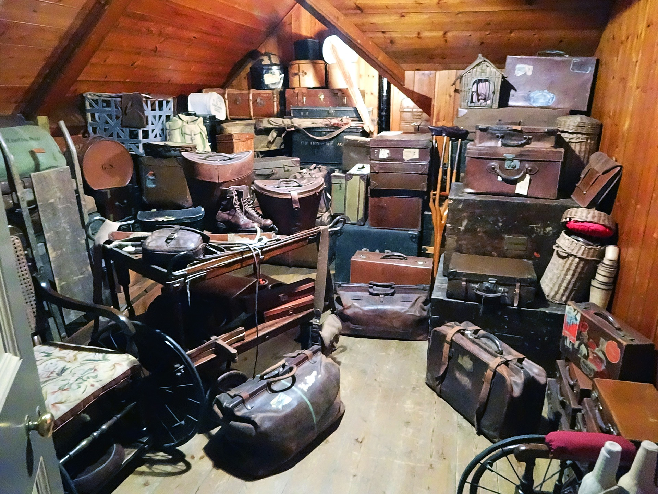
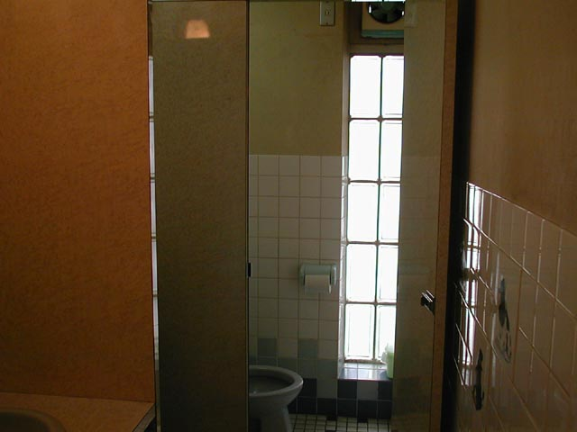
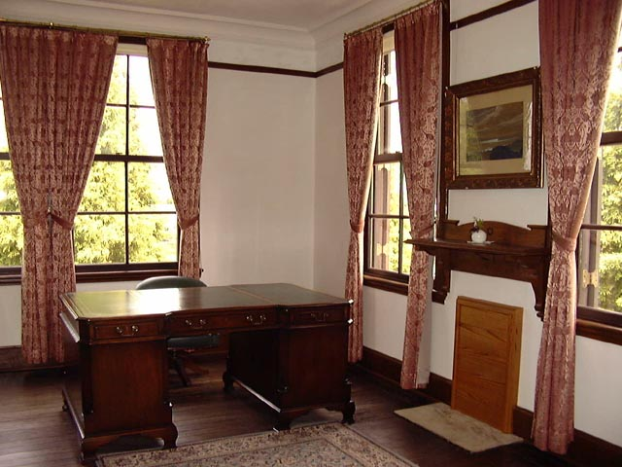
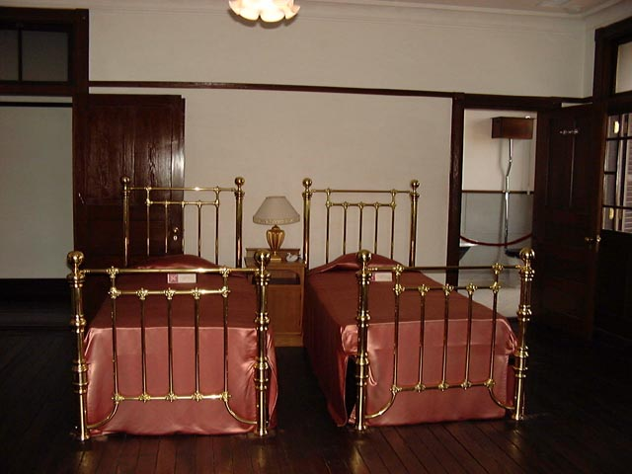
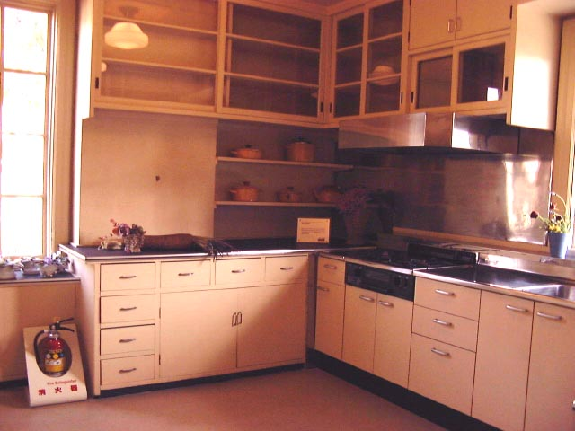
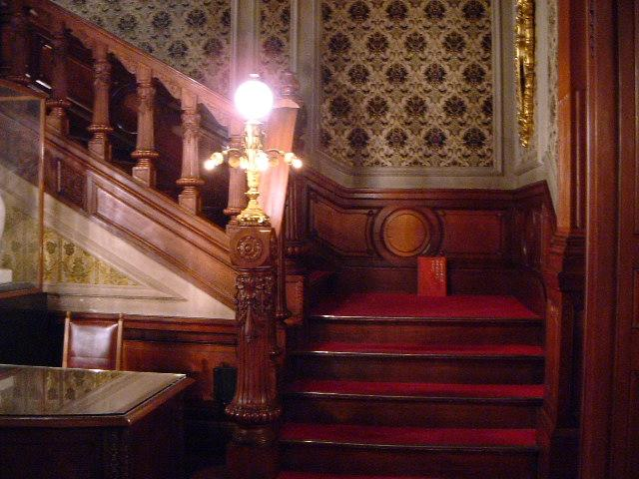
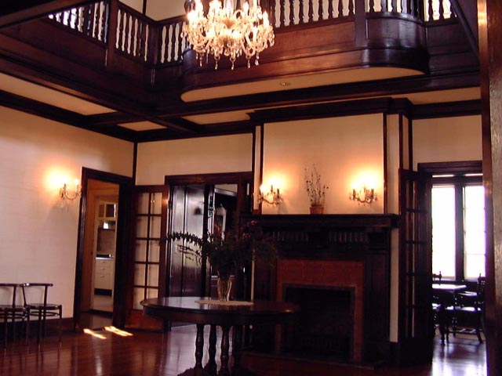
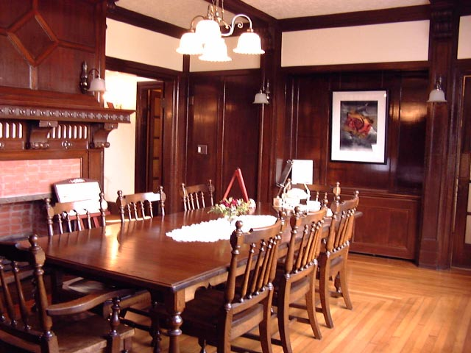
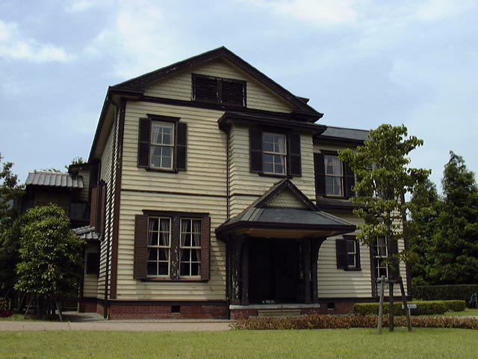
マップ構成 1F
書斎
廊下
地下階段
WC
廊下
物置
キッチン
使用人室
階段
食堂
ホール
使用人室
出口

Slide 11
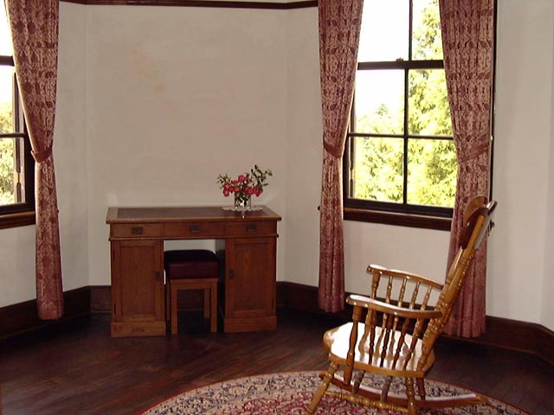
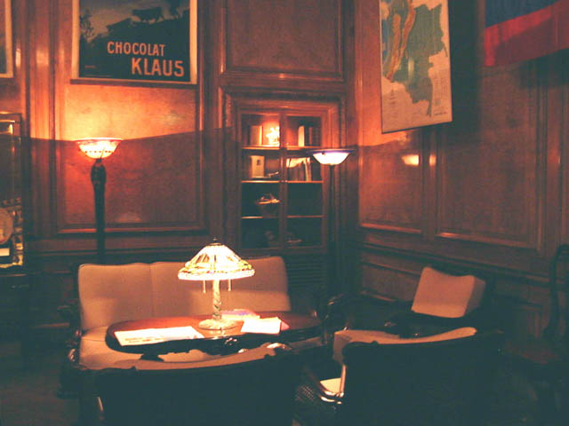
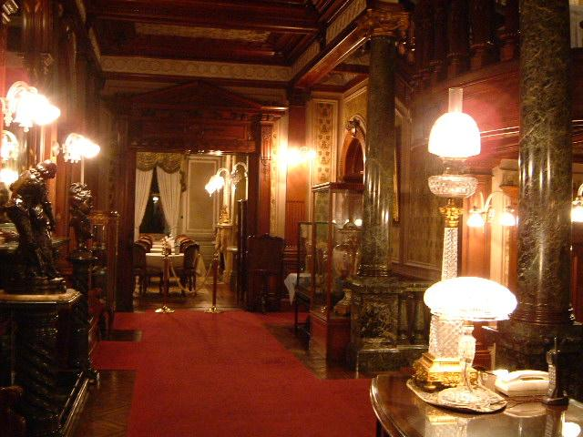
マップ構成 2F
館主の部屋
廊下
客室
(要)
廊下
客室
客室
客室
廊下
階段
客室
客室
スタート地点

Slide 12
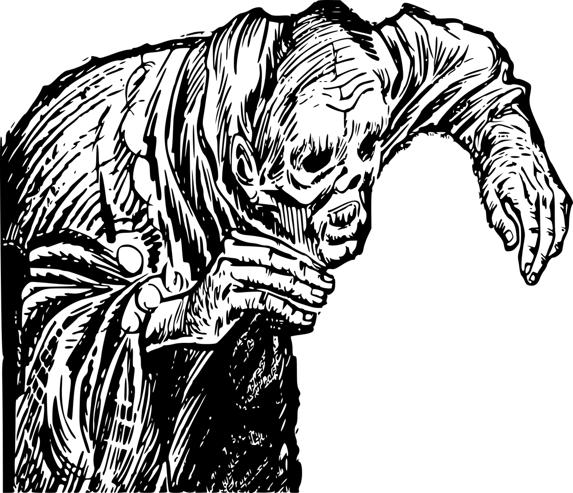


マップ構成 B1
吸血鬼の部屋
階段

Slide 13
配置するアイテム
館主の研究ノート
館主の部屋
銀武器
キッチン(食器) / 客室の一つ(短剣)
ゾンビの血(館主の血)
血が欲しくて & (ゾンビ倒すとドロップ|親吸血鬼部屋で入手)
館主の部屋のカギ
ゾンビ倒すとドロップ
使用人の日記
使用人室
先人探検者の手記
客室の一つ
ゾンビや吸血鬼に関する一般的な知識
書斎

Slide 14
配置する情報
館主の研究ノート
不死実験の動機、詳細
親吸血鬼の人となり
//館の魔術の術者であること //タイミングとしては遅い
使用人の日記
館主の容態/隠し部屋ヒント (家主の部屋に居るはずなのに、居ないなど)
タイムリミット/要ヒント(離れたいのに離れられない気持ち悪さ)
先人探索者の手記
館の魔術(魅了であること、効果、解除に血が必要なこと)
要のヒント(要客間が居心地いい)

Slide 15
チャート
目覚め => 客室など探索 => ゾンビ遭遇/撤退 =>書斎でゾンビ弱点情報 =>キッチン/客室で武器入手 =>ゾンビ倒し => 客室で魅了解除情報 => ゾンビ倒し場所で血入手 => 要の場所で「儀式」コマンド => 脱出(Normal)
倒し&血 => 使用人室で手記 => 館主の研究ノート => 倉庫で探索 => 地下へ => 吸血鬼発見 => 「開放」コマンド => 一緒に行くよう説得問答 => 脱出(Good)
隠し部屋開放
使用人の手記+館主の研究ノートで廊下を探索
研究が行われている = 研究用の部屋が必要という発想
使用人の手記 = 館主の動向から、部屋の位置を察する

Slide 16
時系列
名前 | Step
館主 | 不死研究開始 | 吸血鬼 入手 | 館魔術 使用 | 使用人 始末 | ゾンビ化
使用人 | 手記執筆
先人 探索者 |  |  |  |  |  | 招かれる | 館魅了でゾンビに食われて死亡
探索者 |  |  |  |  |  |  |  | 招かれる

Slide 17
時系列
不死研究を始める
館主 : 自分の老いを克服するため
使用人 : 怪しみつつも、犯罪ではないのでスルー
吸血鬼入手
館主 : 手段の一つ
使用人 : 怪しい=>ちょっと怖い,離職する人が出始める
館魔術使用
館主 : 焦りから、被検体を求めて発動
使用人 : 妙な客が来ては居なくなるので不気味,でも離職は止まる
使用人始末
館主 : 焦りから、使用人さえも被検体に
使用人 : 不自然な離職,怖いけど館から出られない
ゾンビ化
館主 : しびれを切らして眷属に、失敗してゾンビに
使用人 : 吸血鬼のおなかのなか
先人探索者
館魅了にかかってくる
館魔術の仕組みを理解し、館魔術の対抗魔術を作るも、時間切れで意識を失い館主ゾンビに喰われる

Slide 18
気になりQA
吸血鬼襲わない?
襲ってもいいけど、開放してくれたのでなるべく襲わない
攻撃した後に開放したら襲わない?
襲う、とはいえ一発くらいなら見逃す。殺す気だったらマジで襲う
館主倒したら結局退魔じゃない?
館主を完全に倒せるのは吸血鬼だけなので、次呼ばれたら復活してる
陽の光で死なない?
そういう系の吸血鬼じゃない
開放した吸血鬼って結局ヤバくない?
とはいえ人間ホイホイを壊すためにはこれしかない
人間ホイホイは時間経過で確実に死ぬ罠なので、放置よりはマシ
この吸血鬼は好戦的じゃないのをプッシュする
襲われたらどうなる?
喰われる / 眷属化して館主と一生食べあい
後ろグロすぎるので前者
書斎or自室に隠し階段あると思われない?
隠し部屋をやめて、階段だけ隠す
地下室=ワインセラー跡地
元々の隠し部屋を倉庫にして、そこに通路を設ける
吸血鬼を囲ってからの地下室は使用人にも内緒
夜中使用人室前を通ったけど、書斎に居なかった

Slide 19
画面遷移 /探索
1F
2F
移動 アニメ
/エンカウント判定
隣接すると移動可能に 未探索なら黒など、わかる色に
そもそも見えてない部屋もある
地図クリックでそこへ移動
時間
ミニマップ
描写テキスト (クリック/Enterで文字送り)
移動
log
アクション(描写が終わったら出る)
skip
移動
探索
アイテム
アイテム
描写テキスト (クリック/Enterで文字送り)
log
skip
アイテム一覧/クリックで詳細オープン
探索
追加の描写テキスト流す
描写テキスト (クリック/Enterで文字送り)
log
skip

Slide 20
作りたいイベント
\優先度高
//隠し部屋当てるフェイズ(地図をタップさせる)
隠し部屋を当てられる情報が撒けないので、階段探しに
隠し部屋開放フラグはそのまま、フラグある状態で探索すると見つける
ゾンビ戦闘 (銀武器ないとダメなやつ)
制限時間(じらす脅威として)
\優先度低
探索に何かインタラクティブなやつ(怪しいところタップとか)

Slide 21
ノベルパート設定
Game manage
テキスト設定
textbox
Text Asset
Text Asset
Text Asset
Text Asset
Text Asset
表示

